Slide 1
CHÀO MỪNG QUÝ THẦY CÔ VÀ CÁC EM HỌC SINH!!!

Slide 2


Ta đã biết ampe kế dùng để đo cường độ dòng điện, vôn kế dùng để đo hiệu điện thế. Vậy, số chỉ của ampe kế và vôn kế cho ta biết điều gì?

Slide 3
BÀI 24:
CƯỜNG ĐỘ DÒNG ĐIỆN VÀ HIỆU ĐIỆN THẾ
Giáo viên:

Slide 4


NỘI DUNG BÀI HỌC
Cường Độ Dòng Điện
Hiệu Điện Thế

Slide 5
Cường Độ Dòng Điện
Hiệu Điện Thế

Slide 6

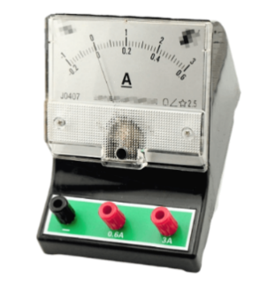
Cường Độ Dòng Điện
1. Sử dụng dụng cụ gì để đo cường độ dòng điện? Có kí hiệu như thế nào?
A
Sử dụng ampe kế để đo cường độ dòng điện
Kí hiệu ampe kế trong mạch điện

Slide 7




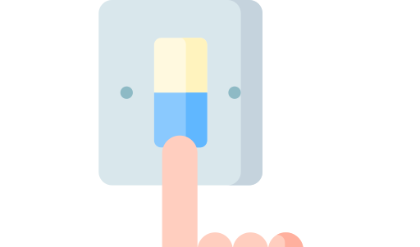

Dụng cụ
Thí Nghiệm
Tiến hành
Pin (3 V)
Lắp mạch điện như sơ đồ Hình 24.1.
+
_
Biến trở
Ampe kế
_
+
Bóng đèn (1,5 V)
A
Công tắc
Đóng công tắc và dịch chuyển con chạy trên biến trở đến ba vị trí khác nhau
Quan sát độ sáng của bóng đèn và đọc số chỉ trên ampe kế ở từng vị trí của con chạy.
Các dây nối

Slide 8

Cường Độ Dòng Điện
Dòng điện càng mạnh số chỉ ampe kế càng lớn đèn càng sáng và ngược lại
Số chỉ ampe kế cho biết mức độ mạch, yếu của dòng điện và là giá trị của cường độ dòng điện

Slide 9


Cường Độ Dòng Điện
Cường độ dòng điện là đại lượng đặc trưng cho độ mạnh yếu của dòng điện
Kí hiệu: I
Đơn vị: ampe. Kí hiệu: A
Để đo dòng điện có cường độ nhỏ, người ta dùng đơn vị miliampe, kí hiệu là mA
1 A = 1000 mA

Slide 10

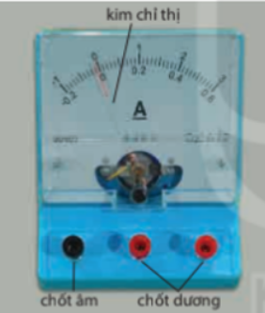
Khi sử dụng ampe kế để đo cường độ dòng điện, cần mắc ampe kế vào mạch điện như thế nào?

Slide 11
Cường Độ Dòng Điện
Được đo bằng ampe kế. Có kí hiệu
A
Ampe kế phải được mắc nối tiếp với nguồn và dụng cụ điện, dòng điện đi vào chốt dương và đi ra khỏi chốt âm của ampe kế
A

Slide 12
Hiệu Điện Thế

Slide 13
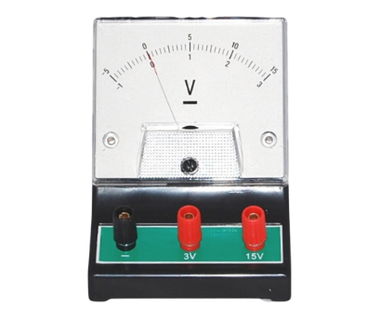
Hiệu Điện Thế
1. Sử dụng dụng cụ gì để đo hiệu điện thế? Có kí hiệu như thế nào?
V
Sử dụng vôn kế để đo hiệu điện thế
Kí hiệu vôn kế trong mạch điện

Slide 14
Thí Nghiệm
Dụng cụ
Tiến hành
Lắp mạch điện như Hình 24.2, đóng công tắc, giữ nguyên vị trí con chạy của biến trở
Pin (1,5 V; 3V; 4,5V)
Biến trở
K
V
A
Ampe kế, Vôn kế
Bóng đèn (1,5 V)
Lần lượt thay các nguồn điện có ghi các giá trị hiệu điện thế khác nhau (1,5 V; 3 V; 4,5 V).
Công tắc
Đọc giá trị hiệu điện thế trên vôn kế.
Các dây nối
Quan sát và ghi số chỉ trên ampe kế.

Slide 15

Hiệu Điện Thế
Số chỉ ampe kế khi mắc nguồn điện 1,5 V nhỏ hơn số chỉ ampe kế khi mắc nguồn điện 3 V nhỏ hơn số chỉ ampe kế khi mắc nguồn điện 4,5 V.
Nguồn điện có số vôn càng lớn thì khả năng sinh ra dòng điện càng lớn.

Slide 16
Số chỉ trên vôn kế có bằng giá trị ghi trên nguồn điện không? Tại sao?

Slide 17
Hiệu Điện Thế
Số chỉ trên vôn kế có bằng giá trị hiệu điện thế ghi trên nguồn điện vì hai chốt của vôn kế được mắc trực tiếp với hai cực của nguồn điện để đo hiệu điện thế của nguồn điện.

Slide 18


Hiệu Điện Thế
Hiệu điện thế giữa 2 cực nguồn điện cho biết khả năng sinh ra dòng điện của nó
Kí hiệu: U
Đơn vị: vôn. Kí hiệu: V
Đối với hiệu điện thế nhỏ hoặc lớn, dùng đơn vị milivôn, kí hiệu là mV hoặc kilovôn kí hiệu kV

Slide 19
Hiệu Điện Thế
Được đo bằng vôn kế. Có kí hiệu
V
Ampe kế phải được mắc song song với nguồn điện, cực (+) của nguồn nối với chốt (+) của vôn kế, cực (-) của nguồn nối với chốt (-) của vôn kế
V

Slide 20

LUYỆN TẬP

Slide 21







NHỔ CÀ RỐT
Notes:
Học sinh chọn đáp án nào bạn hãy bấm vào củ cà rốt theo đáp án đó.
Chú thỏ sẽ tự đi đến nhổ cà rốt và sẽ biết được đáp án đúng, sai.
Cuối cùng bấm vào bác nông dân sẽ ra đáp án đúng.
Bấm vào màn hình qua slide chứa câu hỏi tiếp theo.

Slide 22






Câu 1: Cường độ dòng điện được kí hiệu là
A : V
B : I
C : A
D : U
A B C D

Slide 23
Câu 2: Cường độ dòng điện cho ta biết
A : Độ mạnh yếu của dòng điện
B : Dòng điện do nguồn điện nào gây ra
C : Dòng điện do các hạt mang điện nào tạo nên
D Tác dụng nhiệt hoặc hóa học của dòng điện
A B C D

Slide 24
Câu 3: Nguồn điện tạo ra giữa hai cực của nó một:
A : Hiệu điện thế
B : Cường độ dòng điện
C : Lực điện
D : Vôn
A B C D

Slide 25


Câu 4: Đơn vị đo hiệu điện thế là:
A : Jun (J)
B : Ampe (A)
C : Niutơn (N)
D : Vôn (V)
A B C D

Slide 26
Câu 5: Ampe kế là dụng cụ để đo:
A : hiệu điện thế
B : công suất điện
C : điện trở
D : cường độ dòng điện
A B C D

Slide 27
Câu 6: Trường hợp nào dưới đây đổi đơn vị sai?
A : 1,28A = 1280mA.
B : 32mA = 0,32A.
C : 0,35A = 350mA.
D : 425mA = 0,425A.
A B C D

Slide 28
Câu 7: Muốn đo hiệu điện thế giữa hai đầu đoạn mạch, ta phải mắc vôn kế như thế nào với đoạn mạch đó?
A : Song song
B : Nối tiếp
C : Hỗn hợp
D : Tùy ý
A B C D

Slide 29

Câu 8: Chọn câu sai
A : 1V = 1000mV
B : 1mV = 0,001V
C : 1000V = 1kV
D : 1kV = 1000mV
A B C D

Slide 30

VẬN DỤNG

Slide 31
Khả năng sinh ra dòng điện của pin và độ lớn của dòng điện được xác định thế nào và được đo bằng cách nào?

Slide 32
Khả năng sinh ra dòng điện của pin dựa vào giá trị hiệu điện thế được đo bằng vôn kế.
Độ lớn của dòng điện được xác định qua giá trị cường độ dòng điện và được đo bằng ampe kế.

Slide 33
Vẽ sơ đồ mạch điện gồm một nguồn điện dùng hai pin, công tắc, một điện trở và một bóng đèn mắc nối vào nhau. Trên hình về thể hiện cả cách mắc ampe kế đo dòng điện qua điện trở và đèn, vôn kế đo hiệu điện thế giữa hai cực của nguồn điện.

Slide 34
K
+
_
V
A

Slide 35
Kính Chúc Quý Thầy Cô Và Các Em Học Sinh Sức Khỏe. Xin Trân Trọng Kính Chào!

